Slide 1


















学生成绩管理系统的设计与实现
小组成员：陈勇兵、李龙、王恒、刘尚文

Slide 2





目录
content
选题
需求分析
系统
概要设计
模块功能描述
总结
及致谢
详细设计
1
2
3
4
5
6

Slide 3

随着科技的发展，基本上所有的具有一定数据的机构都开始使用计算机数据库来做管理，几乎所有学校也都已经在使用计算机管理数据的机制，大大减小的学校学生成绩管的工作量。通过本次课程设计，应该达到理论知识更加的巩固加深，加强动手能力与实践能力，学以致用，与现实生活中的应用充分的结合起来。
1
系
统
的
研
究
背
景

Slide 4
1
选
题
的
意
义
将所学知识进行实际，本次开发也具有很重要的实际意义，它能有效的帮助学校解决现有教学教务中存在的对学生的成绩信息进行录入、修改、删除、查询操作。使得教师可以在自己的权限内对信息进行访问，修改及查询。简化现有系统的流程是指更加便捷合理易操作。尽可能实现无纸化管理，以解决手工耗时巨大、效率很低的问题。

Slide 5

该方式具有如下优势:
易操作
管理员可操作，简单、易上手。
快捷
可快速寻找学生成绩，录入，修改，方便
安全
对于学生的信息保存较好，完整，分开管理
高效
技术先进、操作简便、实用性好，中间环节少

Slide 6
1
绪
论
2
需
求
分
析

Slide 7
需求分析
1
软件可以解决学生成绩，课程信息等一系列问题
2
能够实现学生成绩管理的各项功能，可以完美的实现对各种信息的管理
3
增加、删除、查询、修改、查看数据方便，数据的稳定性和可靠性好。

Slide 8
研究内容
通过使用MySQL数据库作为后台数据库，组织各个模块。该学生成绩管理系统主要用于对各个学生成绩的管理，主要任务是用计算机对学生成绩、学生信息等各种信息进行日常管理，如查询、修改、增加、删除的管理等。本系统实现了学生成绩的信息化管理，完成了管理系统的基本功能。该系统主要包括学生信息管理子系统、成绩信息管理子系统，各部分主要功能如下：学生信息管理子系统：用于学生信息的管理，包括学生信息的修改。

Slide 9
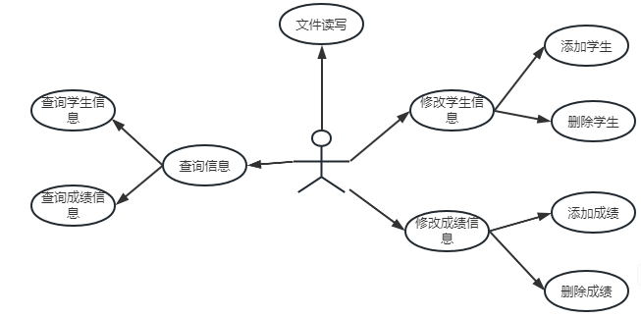
数据结构

Slide 10
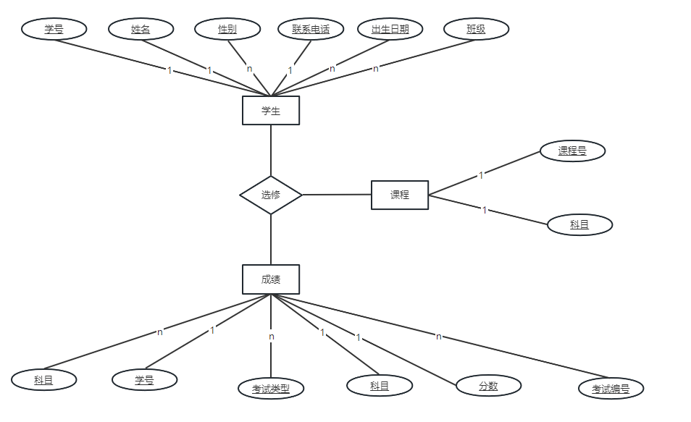
E-R图

Slide 11
系统环境的配置
系统运行平台：Tomcat8.5+ JDK1.8 + Windows 10
开发语言：java vue
数据库：mysql

Slide 12
功能设计
管理页面
学生管理
文件读写
3
成绩管理
1
2
查询信息
添加成绩
添加信息
删除成绩
删除信息
文件下载
编辑成绩

Slide 13
功能模块 主要功能
1
学生信息管理：主要功能用来对学生的基本信息进行收集和录入。在学生信息保存在系统中的前提下，成绩录入需要输入学生资料，比如班级，学号，姓名。
2
文件读写管理：主要功能用来对课程成绩的基本信息进行收集和录入。在课程成绩信息保存在系统中的前提下，成绩录入需要输入课程资料，比如课程号,学时,学分。
3
成绩信息管理：主要功能用来对学生的成绩进行收集和录入。在准确录入学生资料后，就可以对该学生的各科成绩进行保存下载。

Slide 14
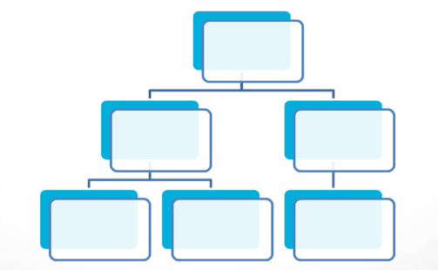
数据库设计
基本表设计
classn表
课程表
课程表
score表
成绩表
student表
学生信息表
学生信息表
11

Slide 15
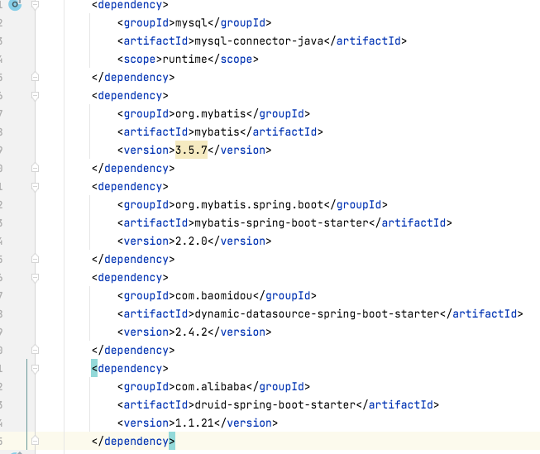
数据库连接
添加MYSQL依赖
12
Notes:
JDBC是Java DataBase Connectivity的缩写是一组标准的接口，用于完成Java应用与各种数据库之间的交互。
// 第一步：加载驱动程序，如果使用其它的驱动程序，写出相应的名字即可
Class.forName("sun.jdbc.odbc.JdbcOdbcDriver");
// 第二步：建立连接，第一个参数是url（定位数据库），第二个参数是用户名，第三个参数是口令
Connection con = DriverManager.getConnection("jdbc dbc:bookstore","",""); // bookstore是所创建的ODBC数据源的名字
// 第三步：创建SQL语句
String sql = "select * from usertable where username=? and userpass=?";
// 第四步：创建语句对象，用于执行SQL语句的
PreparedStatement stmt = con.prepareStatement(sql);
// 对变量赋值，第一个参数表示变量的序号（第几个问号），第二个参数表示所赋的值
stmt.setString(1,username);
stmt.setString(2,userpass);
// 第五步：执行SQL语句，因为有查询结果，所以使用executeQuery方法，结果保存在rs中
ResultSet rs = stmt.executeQuery();
// rs相当于一个表格，有若干行、若干列组成，指针指向第一条记录的前面
// 第六步：对结果进行处理，使用next方法进行遍历，使用get方法得到当前行的列
boolean b = rs.next();
// 第七步：关闭相关对象
rs.close();
stmt.close();
con.close();
return b;
}

Slide 16
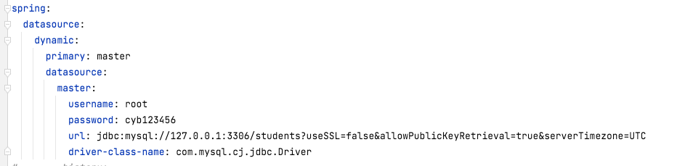
数据库连接
配置数据源
12
Notes:
JDBC是Java DataBase Connectivity的缩写是一组标准的接口，用于完成Java应用与各种数据库之间的交互。
// 第一步：加载驱动程序，如果使用其它的驱动程序，写出相应的名字即可
Class.forName("sun.jdbc.odbc.JdbcOdbcDriver");
// 第二步：建立连接，第一个参数是url（定位数据库），第二个参数是用户名，第三个参数是口令
Connection con = DriverManager.getConnection("jdbc dbc:bookstore","",""); // bookstore是所创建的ODBC数据源的名字
// 第三步：创建SQL语句
String sql = "select * from usertable where username=? and userpass=?";
// 第四步：创建语句对象，用于执行SQL语句的
PreparedStatement stmt = con.prepareStatement(sql);
// 对变量赋值，第一个参数表示变量的序号（第几个问号），第二个参数表示所赋的值
stmt.setString(1,username);
stmt.setString(2,userpass);
// 第五步：执行SQL语句，因为有查询结果，所以使用executeQuery方法，结果保存在rs中
ResultSet rs = stmt.executeQuery();
// rs相当于一个表格，有若干行、若干列组成，指针指向第一条记录的前面
// 第六步：对结果进行处理，使用next方法进行遍历，使用get方法得到当前行的列
boolean b = rs.next();
// 第七步：关闭相关对象
rs.close();
stmt.close();
con.close();
return b;
}

Slide 17
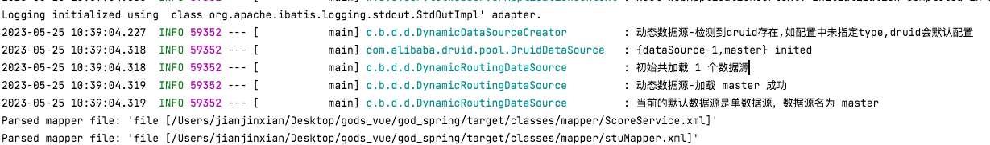
数据库连接
数据库连接测试
12
Notes:
JDBC是Java DataBase Connectivity的缩写是一组标准的接口，用于完成Java应用与各种数据库之间的交互。
// 第一步：加载驱动程序，如果使用其它的驱动程序，写出相应的名字即可
Class.forName("sun.jdbc.odbc.JdbcOdbcDriver");
// 第二步：建立连接，第一个参数是url（定位数据库），第二个参数是用户名，第三个参数是口令
Connection con = DriverManager.getConnection("jdbc dbc:bookstore","",""); // bookstore是所创建的ODBC数据源的名字
// 第三步：创建SQL语句
String sql = "select * from usertable where username=? and userpass=?";
// 第四步：创建语句对象，用于执行SQL语句的
PreparedStatement stmt = con.prepareStatement(sql);
// 对变量赋值，第一个参数表示变量的序号（第几个问号），第二个参数表示所赋的值
stmt.setString(1,username);
stmt.setString(2,userpass);
// 第五步：执行SQL语句，因为有查询结果，所以使用executeQuery方法，结果保存在rs中
ResultSet rs = stmt.executeQuery();
// rs相当于一个表格，有若干行、若干列组成，指针指向第一条记录的前面
// 第六步：对结果进行处理，使用next方法进行遍历，使用get方法得到当前行的列
boolean b = rs.next();
// 第七步：关闭相关对象
rs.close();
stmt.close();
con.close();
return b;
}

Slide 18
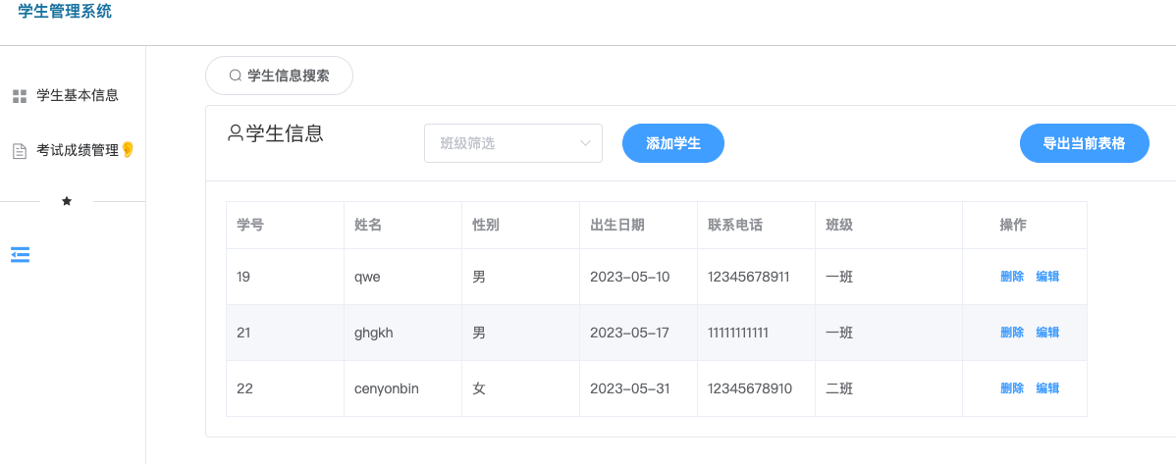
查询所有学生信息

Slide 19
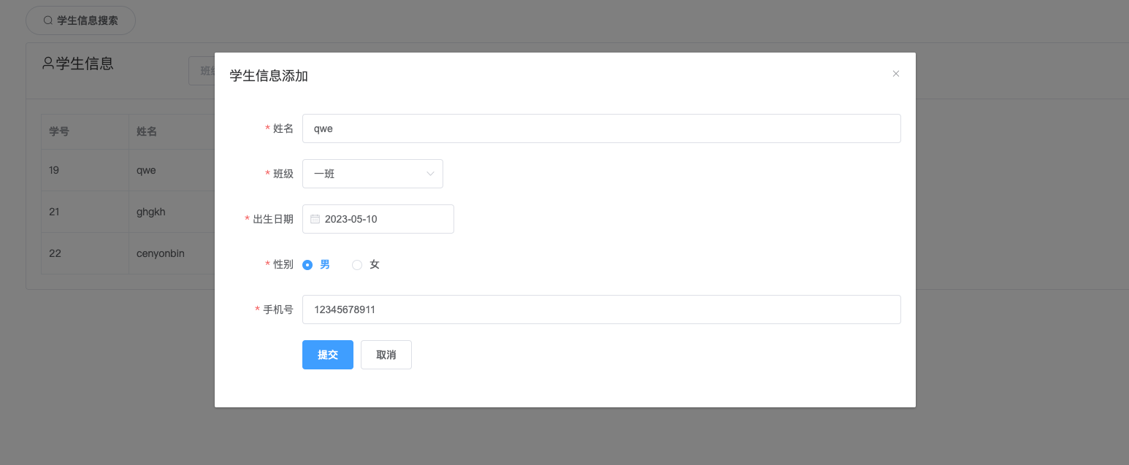
修改学生详细信息

Slide 20
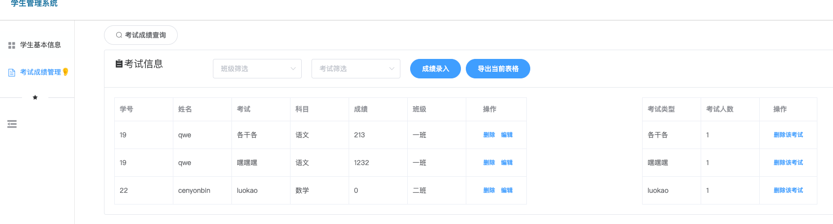
查看所有学生的所有成绩

Slide 21
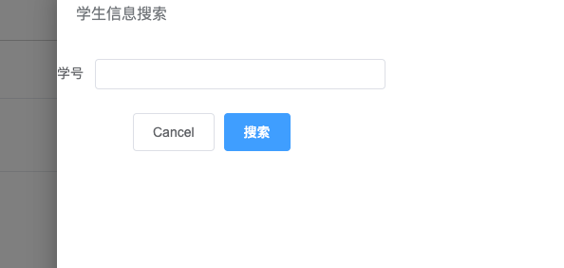
查询依据学号查询单个学生成绩信息

Slide 22
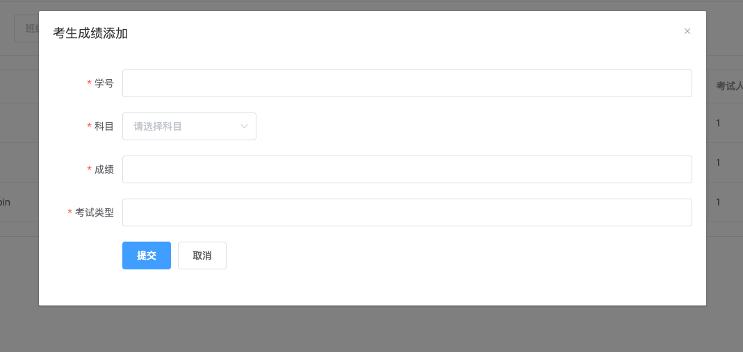
录入学生成绩

Slide 23
在对学生成绩管理系统的开发过程有了基本了解后，我们小组使用mysql数据库做后台以及idea技术开发了这个“学生成绩管理系统”。系统基本实现了对成绩的查询、录入、修改等操作权限的设置。 通过对该系统的设计、开发和调试，一方面让我们了解了系统的开发过程与方法，另一方面，让我们掌握了idea开发技术的使用方法，熟悉了mysql的一般的功能和使用方法。同时，在制作过程中遇到了不少问题和困难，通过朋友同学以及查阅书籍及互连网，我们基本上把这些问题解决了。在这次课程设计中我们收获颇多，但因为种种条件的限制，该管理系统还存在不少的缺限和漏洞，我们会在以后的时间里完善该系统。
总结

Slide 24

一个星期的Java开发综合实训已经结束了。无论我们的设计是否能够真的投入使用，但是每一句代码的编写，每一行语句的调试，每一段文本的输入之中都有我们辛勤的汗水。 设计时间虽然不长，我们却从中学到了很多的东西。在这段时间里，我们得到了指导老师的专业的指导，较顺利的完成了实践任务。
在这里，特向我们的指导老师表示衷心的感谢！
致谢
谢谢！

